Slide 1

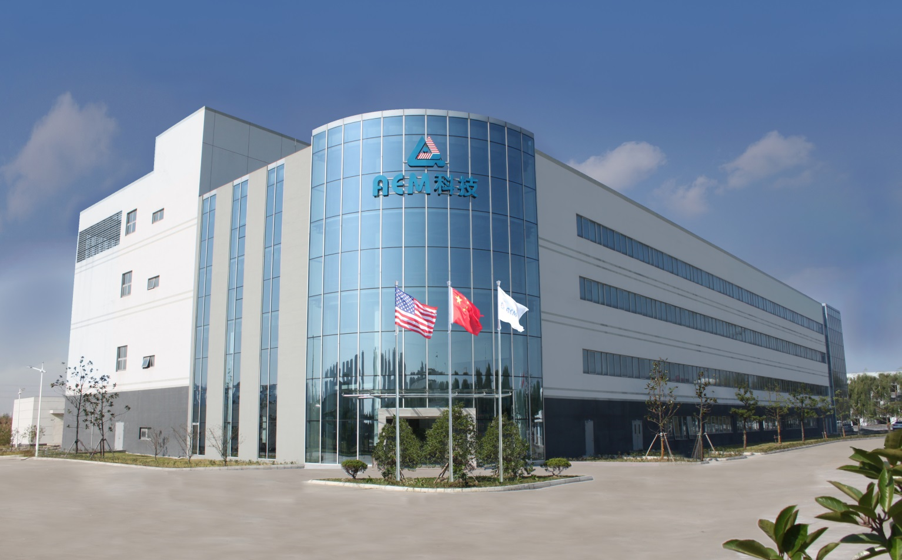
AEM WEEKEND SHARING
企业文化（十二）
AEM周末分享
第381期

Slide 2
AEM WEEKEND SHARING
安全无小事
一直有关于交通事故方面的新闻报道，令人心痛不已。有些是飞来横祸，就在10月28日发生在苏州高新区的一起交通意外事故，一辆自卸货车在路口突然失控右侧倾覆碾压了停在左转弯道等候通行的一辆教练车；有些却是因为交通安全意识不强、意外状况等等而发生事故。
越来越多的AEM小伙伴家里都有私家车，我们的停车场也越建越大。为此我们收集了一些驾车出行交通安全方面的注意点，分享给大家，希望小伙伴们提高安全意识，防止意外事故的发生。

Slide 3

驾车出行看似轻松，坐在车内不用风吹雨淋，但个人认为其实是很费神的一件事，因为得全程注意力集中，不仅要观察路面车辆状况，还得关注路边的电瓶车以及行人的动向，稍不注意就有可能发生意外状况。

Slide 4
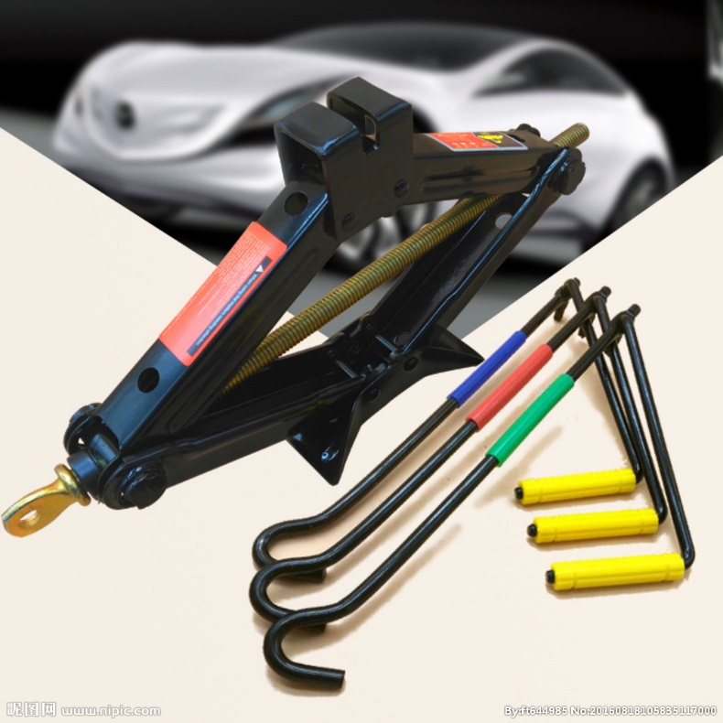
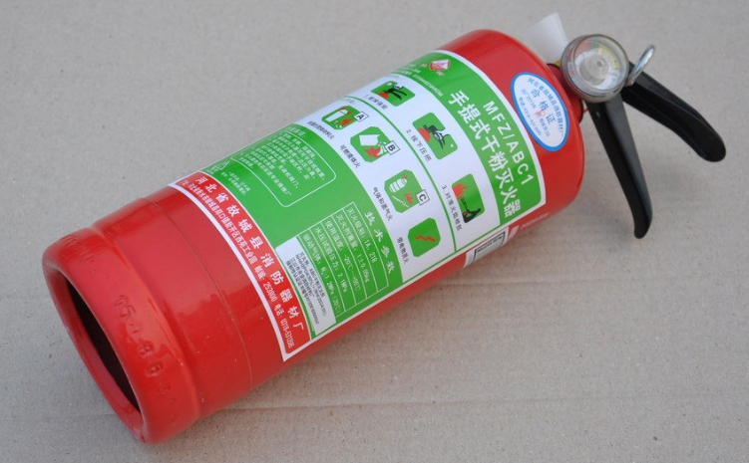
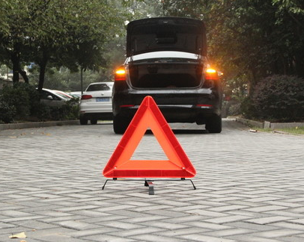
AEM WEEKEND SHARING
行车必备用品：灭火器、千斤顶、警示牌。

Slide 5
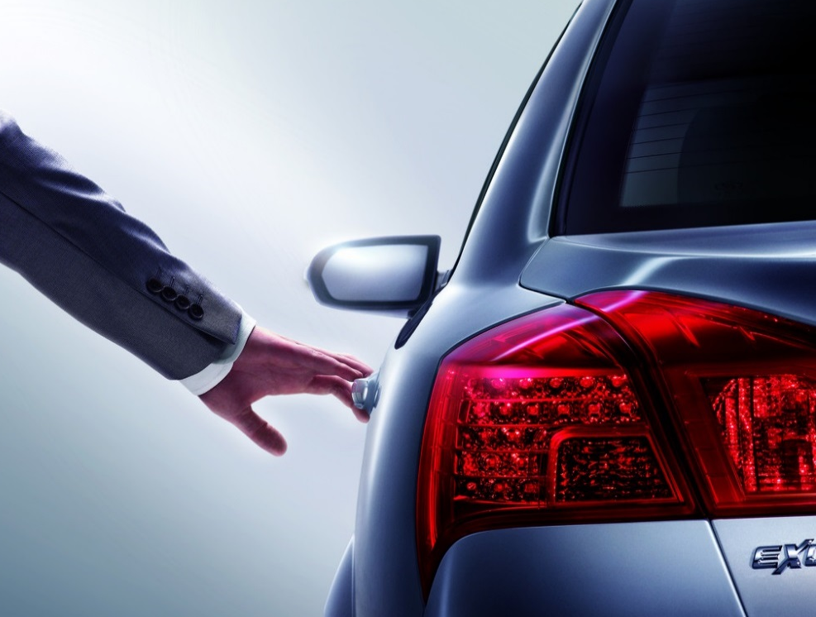
AEM WEEKEND SHARING
上下车时：
开启车门时，注意观察前后方是否有车辆、电瓶车或行人通过。不要随意停车，拉紧手刹，关好门窗。如临时占用他人车位，可在车内留下联系方式，并尽快回到车内将车开走。

Slide 6

AEM WEEKEND SHARING
超会车时：
不随意变道，提前开启转向灯，注意观察前方和左右两边车辆行车动向和速度后再超车；夜间不长时间使用远光灯。

Slide 7
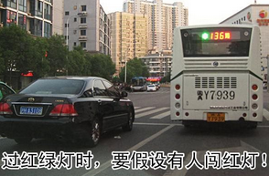
AEM WEEKEND SHARING
穿越红绿灯路口时：
减速并注意观察前方交通状况，如左右有大车挡住，有视线盲区时，一定要制动慢速通过，以防有行人/非机动车抢行发生意外。

Slide 8
AEM WEEKEND SHARING
转弯时：
严格按规定车道行车，提前开启转向灯；
不管是左转弯还是右转弯，都要先“左看看右看看”然后慢速通过，因为还是有很多逆行的，闯红灯的行人或电瓶车；
有几条转弯车道时，要注意两车之间的距离。此时，一定要注意慢点开，以免左边车辆挡住你的视线，看不到左边有行人/电瓶车抢行而发生意外事故。

Slide 9
AEM WEEKEND SHARING
长途驾车时：
行车前检查车辆状况，了解路况信息，避开堵车路线；
遵守限速要求，不开斗气车，和前车保持安全距离，高速上行驶时，要注意与前面2-3辆车之间的安全距离，还要注意与后车的安全距离，提前制动，开启双闪提醒后车，以免因前车紧急刹车造成追尾；
不随意变道；如遇堵车，排队等候通行，切忌穿插，防止发生碰擦事故。
中途注意休息，一般连续驾驶2小时左右就应该停车休息，缓解疲劳，保持良好的精神状态；

Slide 10
AEM WEEKEND SHARING
恶劣天气时：
控制车速，避免急加速或急减速，保持一定的车距；
通过深水区域时，挂抵挡缓慢行驶，如车辆熄火，不要发动车辆；
如遇路面湿滑、结冰，应适当降低车速，稳住方向，缓和回正；
能见度低时，增大跟车距离，充分利用各种车灯（雾灯、双闪灯，尾灯等）提高自身车辆的识别性；
不能行车时，停在安全的地方，并开启车灯予以警示。

Slide 11

AEM WEEKEND SHARING
有太多需要注意的安全点，无法一一罗列，但请大家牢记：集中精神，谨慎通行，注意观察，提前减速，保持距离，文明行车，幸福你我他！
周末愉快！
共创 共进 共赢 共享
AEM科技人力资源部

